Slide 2
1 тур
Сражения
Великой
Отечественной

Slide 4
Вписать события войны в таблицу
Операции войны | События | Даты
Барбаросса | Военная компания Германии против СССР | 22.06.1941
Тайфун |  | Сентябрь-декабрь 1941 года
Уран |  | 19 ноября 1942 – 2 февраля 1943 года
Кольцо |  | 10 января – 2 февраля 1943 года
Искра |  | 12-30 января 1943 года
Цитадель |  | Весна –лето 1943 года
Кутузов |  | 1 июля – 18 августа 1943 года
Багратион |  | 23 июня - 28 июля 1944 года.

Slide 5
Вписать события войны в таблицу
Операции войны | События | Даты
Барбаросса | Военная компания Германии против СССР | 22.06.1941
Тайфун | Немецкая операция, целью которой был захват и уничтожение Москвы | Сентябрь-декабрь 1941 года
Уран | Контрнаступление Советских войск в ходе Сталинградской битвы | 19 ноября 1942 – 2 февраля 1943 года
Кольцо | Окружение и уничтожение остатков фашистских войск во главе с фельдмаршалом Паулюсом в ходе Сталинградской битвы | 10 января – 2 февраля 1943 года
Искра | Прорыв блокады Ленинграда | 12-30 января 1943 года
Цитадель | План немецкого Генштаба, направленный на выравнивание положения после начала коренного перелома | Весна –лето 1943 года
Кутузов | Курская битва и наступление по всему фронту | 1 июля – 18 августа 1943 года
Багратион | Освобождение Белоруссии | 23 июня - 28 июля 1944 года.

Slide 6
2 тур
История
на
карте

Slide 7
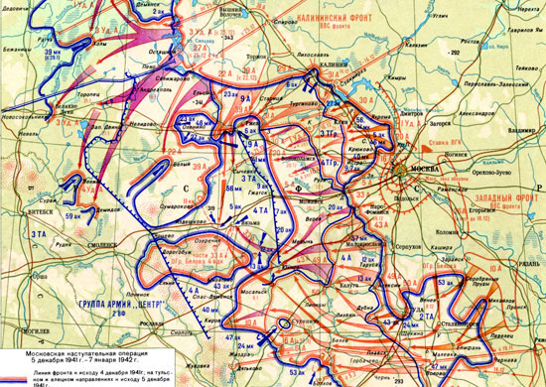
1
3
4
2

Slide 8
1
3
Ликвидация
окруженной группировки
немецко-фашистских
войск
Курская
битва
4
2
Прорыв
блокады
Ленинграда
Контрнаступление
под Москвой

Slide 9
3 тур
Полководцы
Победы

Slide 10
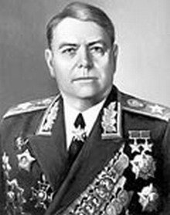
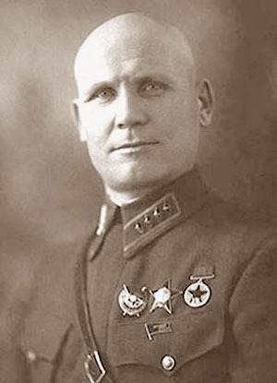
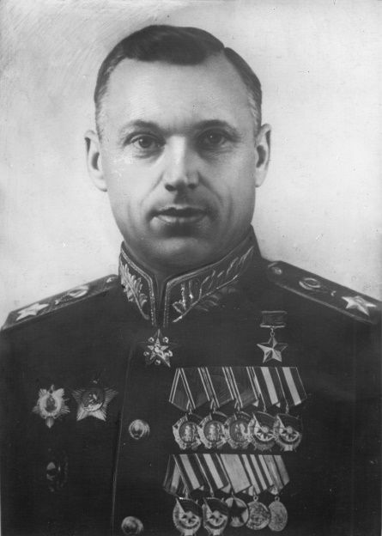
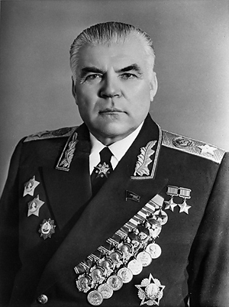
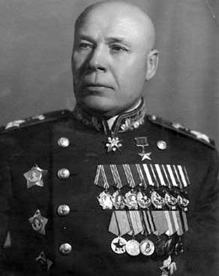
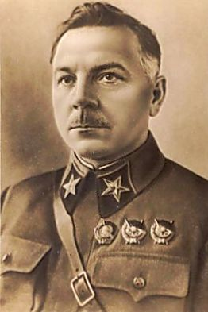
1
2
3
4
5
6
7

Slide 11
1
2
3
4
Г. К. Жуков
А. М. Василевский
И. С. Конев
К. К. Рокоссовский
5
6
7
Р. Я. Малиновский
С. К. Тимошенко
К. Е. Ворошилов

Slide 12
4 тур
Имя
на карте
города

Slide 13
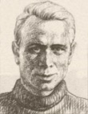
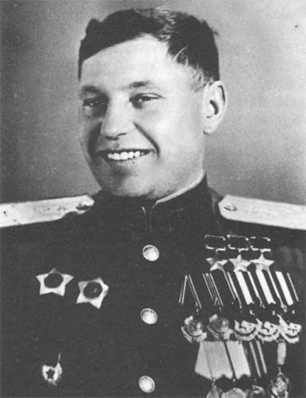
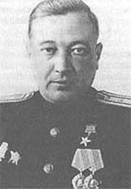
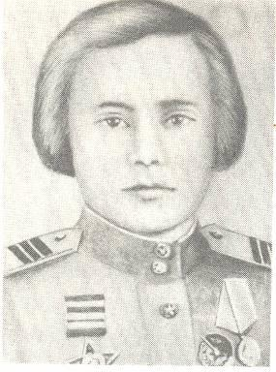
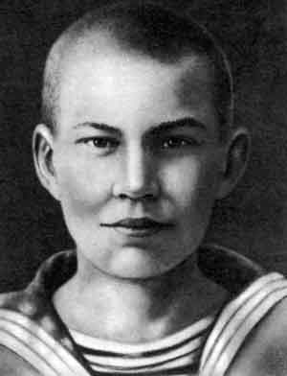
1
2
3
4
5
6

Slide 14
1
2
3
Н. Гастелло
Ф. Н. Ивачев
А. И. Покрышкин
4
5
6
Н. Лунин
О. Жилина
Б. Богатков

Slide 15
5 тур
Города-
герои

Slide 16
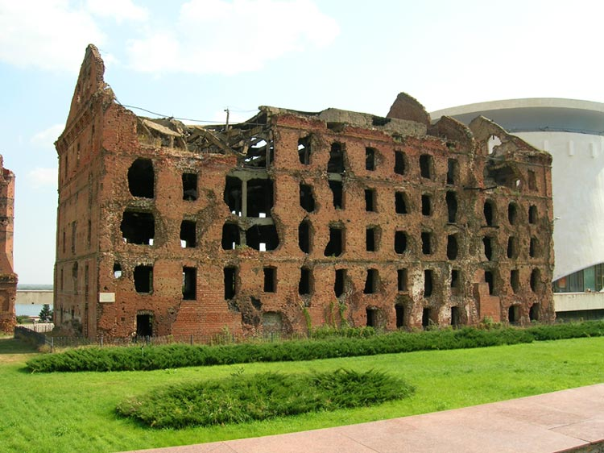
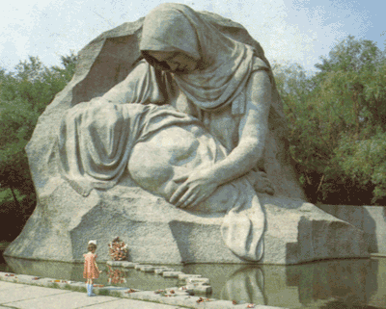
1.

Slide 17
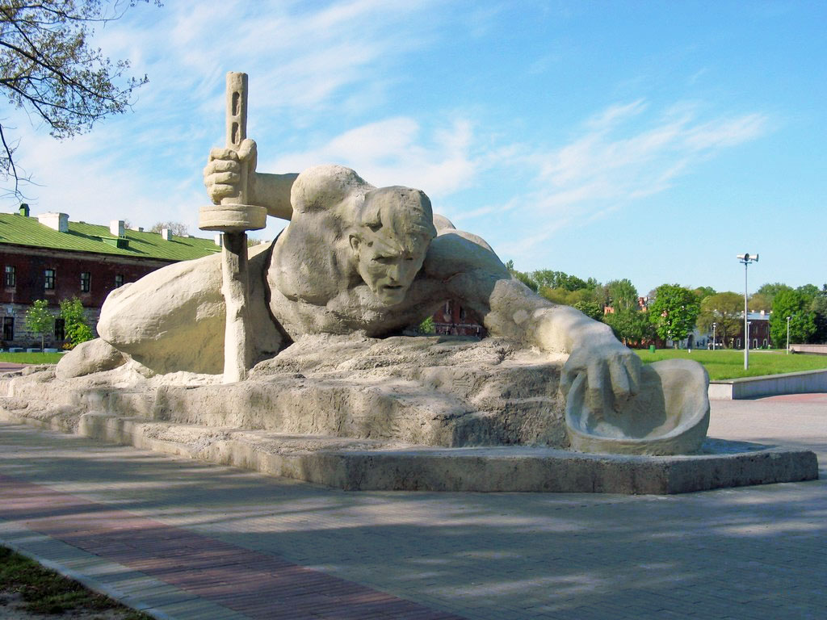
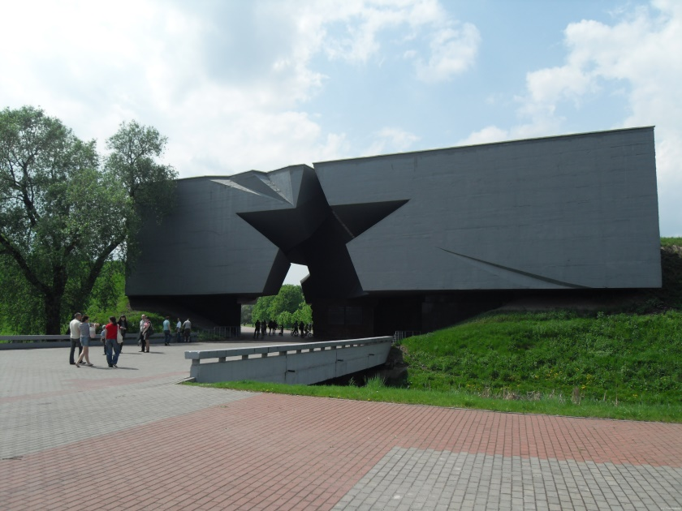
2.

Slide 18
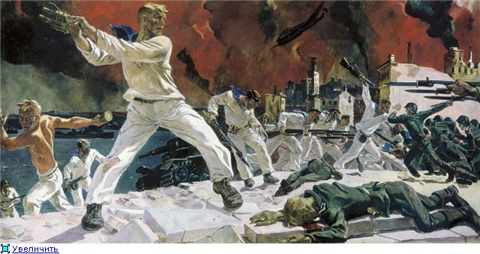
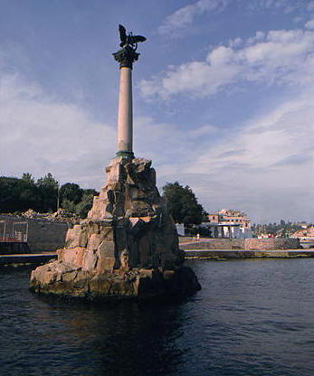
3.

Slide 19
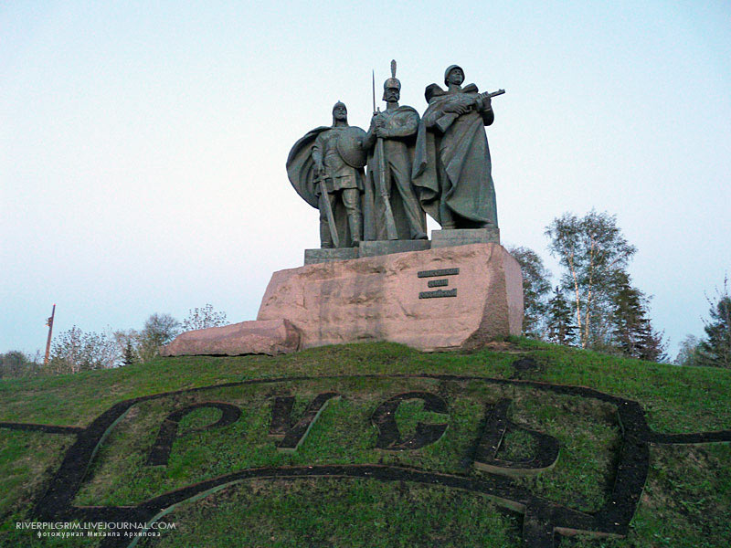
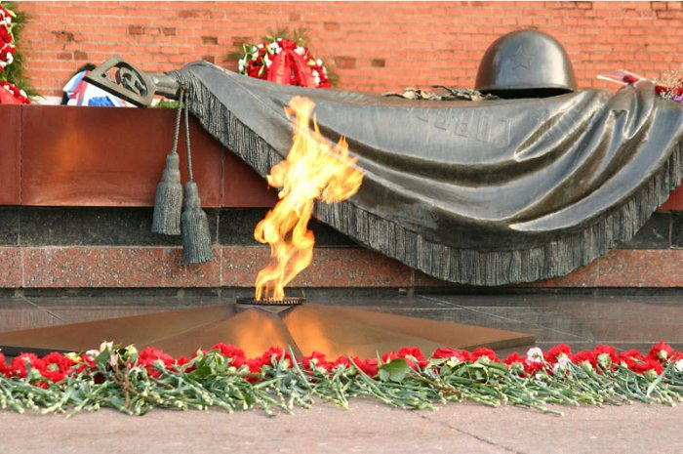
4.

Slide 20
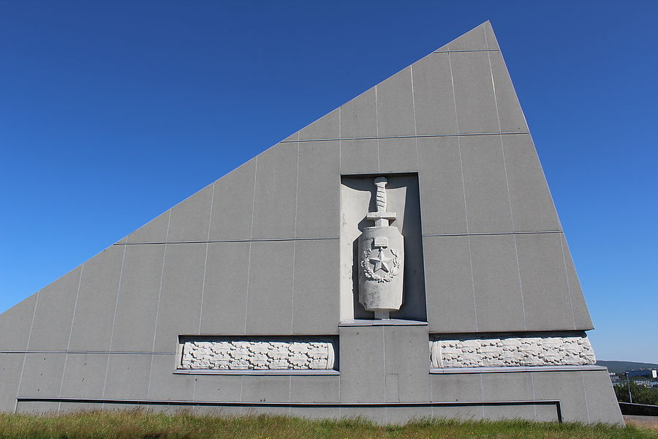
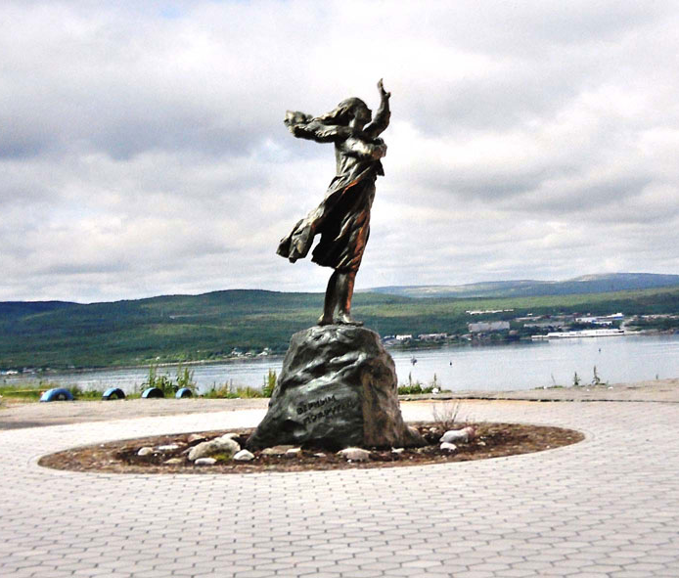
5.

Slide 21
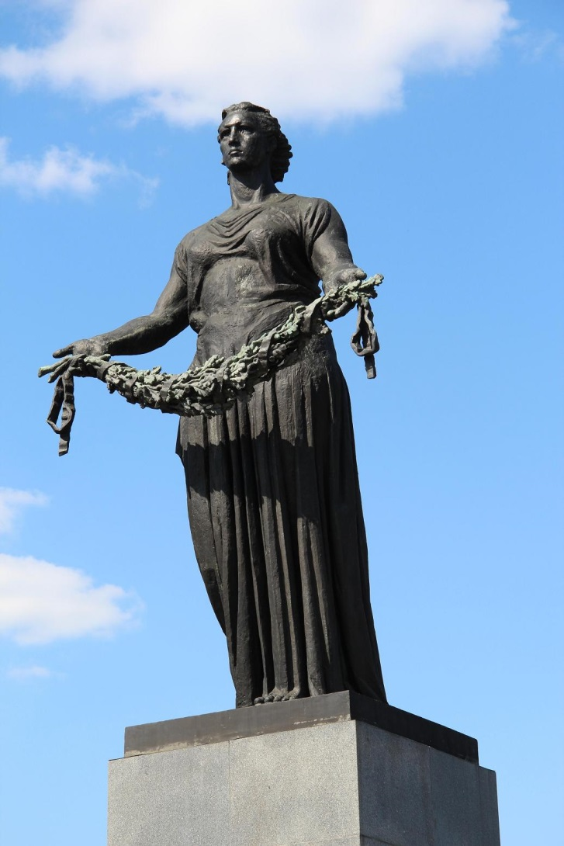
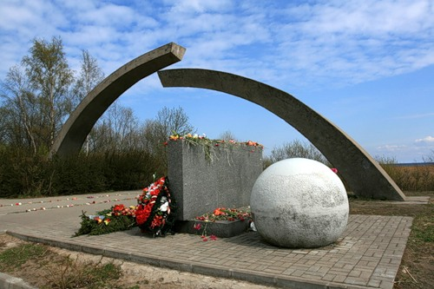
6.

Slide 22
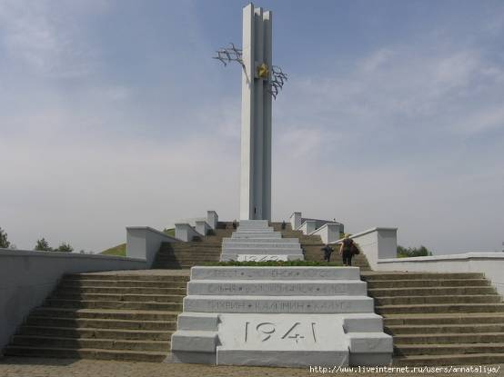
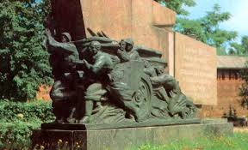
7.

Slide 23
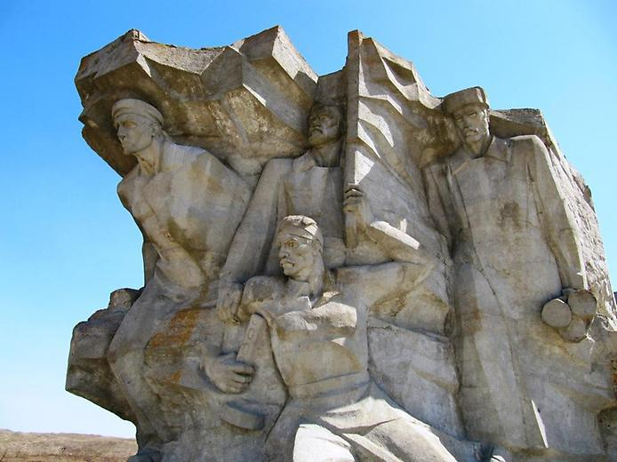
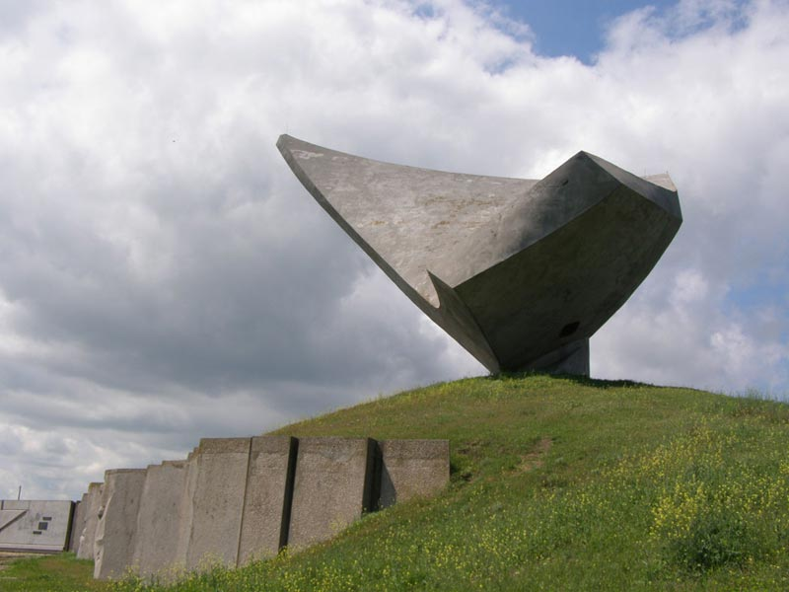
8.

Slide 24
1.
Волгоград

Slide 25
Брест
2.

Slide 26
Севастополь
3.

Slide 27
Москва
4.

Slide 28
5.
Мурманск

Slide 29
6.
Ленинград

Slide 30
7.
Смоленск

Slide 31
8.
Керчь

Slide 32
6 тур
Песни
Победы

Slide 33
1
2
3
4
5
6

Slide 34
7 тур
Награды
Победы

Slide 35
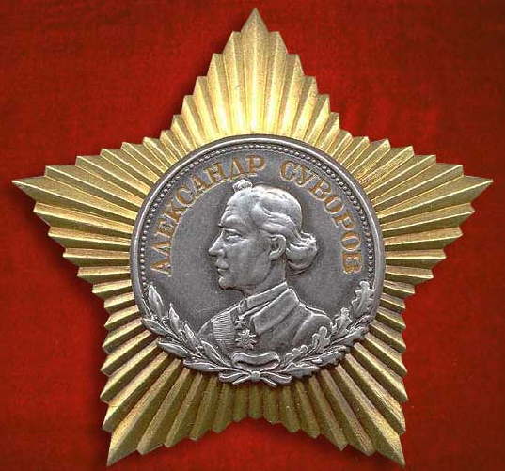
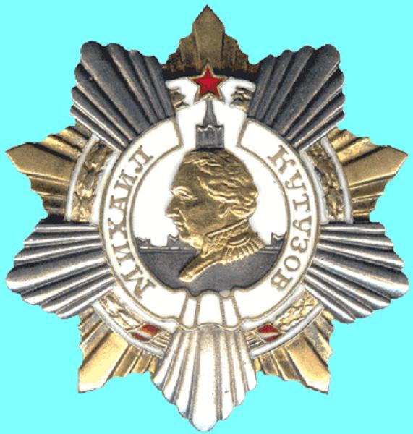
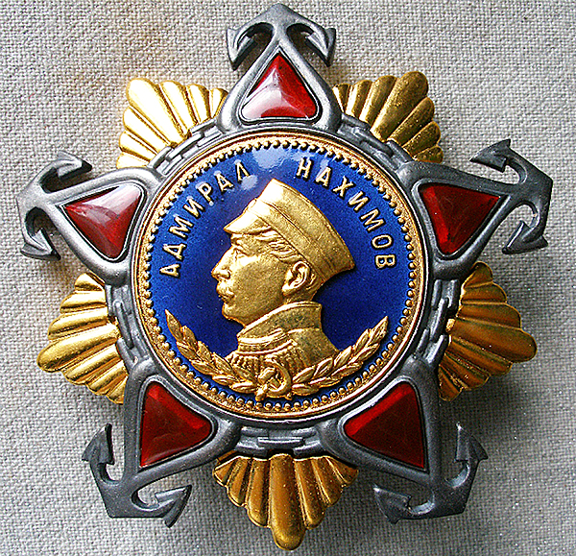
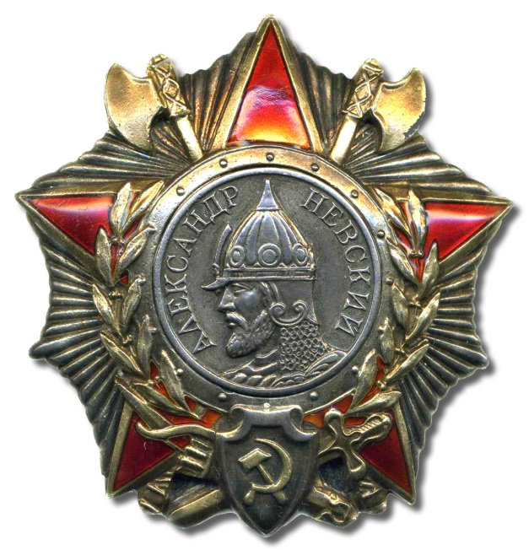
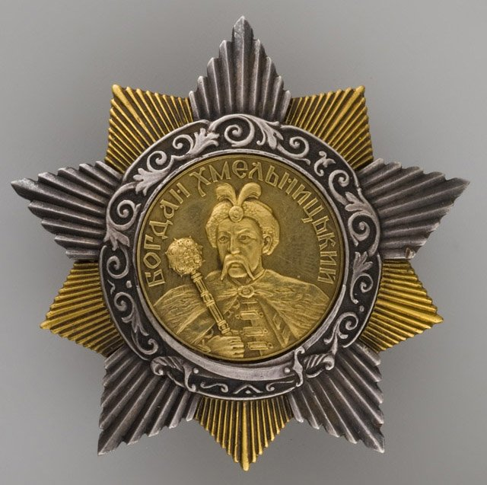
1
2
3
4
5

Slide 36
1
2
3
Орден
Суворова
Орден
Кутузова
Орден
Нахимова
4
5
Орден
Александра
Невского
Орден
Богдана
Хмельницкого

